Slide 1
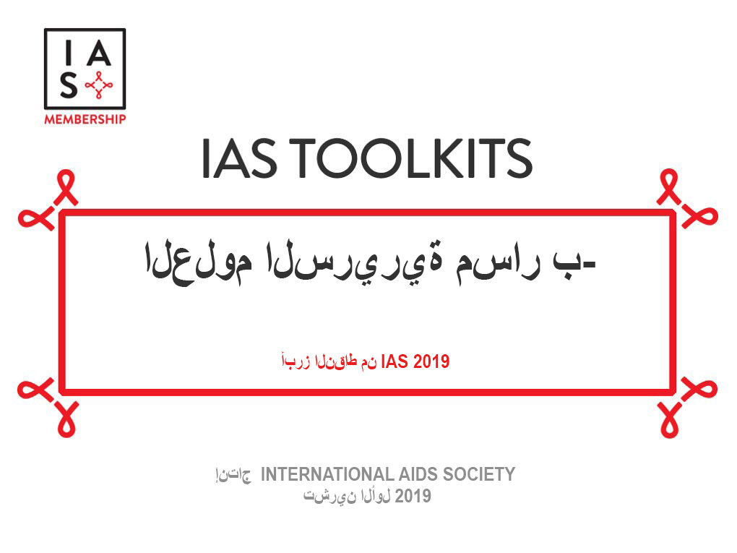

Slide 2
المحتويات
نظرة عامة…………………………………………………..…………..........……..3
دولوتغرافير………………..………..……………………………...........……… 4-12
تبسيط العلاج……………………………………………...........................……13-15
السل/فيروس نقص المناعة البشري………………………..……………...........……16-18
عوامل تجريبية……………………………………………….....................……19-21
معلومات مهمة………………...….…………………...............………...........……22

Slide 3
نظرة عامة
زيادة الوزن
دراسة ADVANCE
الجرعات للأطفال
إرشادات منظمة الصحة العالمية
عيوب الأنبوب العصبي
دولوتغرافير
علاج مضادات الفيروسات القهقرية بالحقن
نظام ثنائي العقار للمداومة
الخط الأول
نظام ثنائي العقار
تبسيط العلاج
الخط الأول من العلاجات المضادة للفيروسات القهقرية
تشخيص السل والوقاية منه وعلاجه
السل/فيروس نقص المناعة البشري
GS-6207 (مثبط كابسيد)
فوستيمسافير
إسلاترافير (MK-8591)
عوامل تجريبية

Slide 4
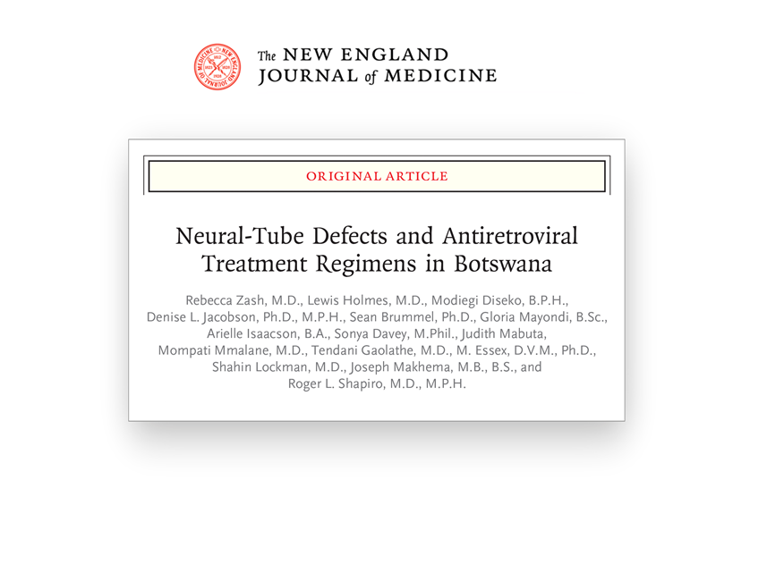
دولوتغرافير
عيوب الأنبوب العصبي
مايو 2018: أفادت دراسة Tsepamo لترصد نتائج الولادة، في بتسوانا، بارتفاع خطر الإصابة بعيوب الأنبوب العصبي (NTDs) بعد التعرض لعقار دولوتغرافير (DTG) أثناء الحمل - معدل الانتشار بنسبة 0.94% [95% مجال ثقة (IC) 0.37%-2.4%].
أصدرت وكالة الأدوية الأوروبية (EMA) ووكالة الغذاء والدواء الأمريكية (FDA) تحذيرات بشأن استخدام دولوتغرافير من قِبل النساء في سن الحمل، وأوقفت بعض البلدان خطط تنفيذ العلاج القائم على دولوتغرافير كخط أول مفضل.
وضع 19 بلدًا قيودًا على استخدام دولوتغرافير لعلاج النساء اللائي يحتمل حملهن مع معارضة شديدة من المجتمع.
تحليل محدّث حتى 31 مارس 2019:
  توسع الترصد لتغطية 72% من كل الولادات في بتسوانا 2014-2019
  نُشرت في مجلة نيو إنغلاند جورنال أوف ميديسين (NEJM) لتتزامن مع الجمعية الدولية للإيدز 2019
Zash, MOAX0105LB
Notes:
NTDS – عيوب الأنبوب العصبي؛ DTG – دولوتغرافير؛ EMA – منظمة الأدوية الأوروبية؛ FDA – إدارة الغذاء والدواء الأمريكية؛ NEJM – نيو إنجلاند جورنال أوف ميديسين.
قدمت ريبيكا زاش بيانات دراسة Tsepamo في AIDS 2018 (TUSY15).

Slide 5
دولوتغرافير
عيوب الأنبوب العصبي: نتائج دراسة Tsepamo
نتيجة سلبية لفيروس HIV | حمل مع دولوتغرافير | حمل مع إيفافايرينز | أي حمل مع علاج بمضادات الفيروسات القهقرية وبدون دولوتغرافير | حمل مع دولوتغرافير | عيوب الأنبوب العصبي/التعرض
70/89372 | 1/3840 | 3/7959 | 15/14792 | 5/1683 | عيوب الأنبوب العصبي/مرات التعرض
0.08% (0.06 - 0.10) | 0.03% (0.0 - 0.15) | 0.04% (0.01 - 0.11) | 0.10% (0.06 - 0.17) | 0.30% (0.13 - 0.69) | %المصابين بعيب في الأنبوب العصبي (95% مجال ثقة (CI))
0.22% (0.05 - 0.62) | 0.27% (0.06 - 0.67) | 0.26% (0.07 - 0.66) | 0.20% (0.01 - 0.59) | رقم مرجعي | فرق الانتشار (95% مجال ثقة (CI))
Zash, MOAX0105LB
Notes:
EFV (إيفافيرينز).
بيانات دراسة Tsepamo حتى 31 مارس 2019، تحليل محدّث: انخفاض في فرق الانتشار مقارنة بالتحليل المقدم في AIDS 2018.
معدل رئيسي: حالتي عيوب عصبية زائدتين لكل 1000 تعرض عند الحمل مع العلاج بدولوتغرافير مقارنة بغيره من أنظمة العلاجات المضادة للفيروسات القهقرية غير المحتوية على دولوتغرافير.

Slide 6

دولوتغرافير
عيوب الأنبوب العصبي: مسح إضافي
بتسوانا: مسح تكميلي من 22 مرفقًا لم تغطيهم دراسة Tsepamo - انتشار عيوب الأنبوب العصبي 0.66% فيمن تعرضوا لعقار دولوتغرافير (عدد=152).
البرازيل: النساء اللائي يُحتمل تعرضهن لعقار دولوتغرافير عند الحمل 2017-2018 (عدد=382) - لا عيوب في القناة العصبية.
سجل مضادات الفيروسات القهقرية للحوامل: عيب 1 في الأنبوب العصبي في 248 حالة تعرض لعقار دولوتغرافير (نسبة انتشار 0.4%) حتى 31 يناير 2019.
الانتشار الكلي لعيوب الأنبوب العصبي في سجل مضادات الفيروسات القهقرية للحوامل: 0.03%، متماشية مع المعدل الأساسي في البلدان التي تستعمل مكملات حمض الفوليك في الطعام (0.01% - 0.08%).
لاستبعاد زيادة بمقدار 3 أضعاف في حدث نادر مثل عيوب الأنبوب العصبي (نسبة انتشار 0.1%)، سيحتاج سجل مضادات الفيروسات القهقرية للحوامل إلى تجميع تقارير عما يقرب من 2000 حالة تعرض قبل الحمل.
Raesima, MOAX0106LB ; Pereira, MOAX0104LB ; Mofenson, TUAB0101
Notes:
بوتسوانا: تعرف مسح تكميلي على 742 حالة ولادة لدى نساء مصابات بفيروس HIV (نسبة 73% يتناولن العلاجات المضادة للفيروسات القهقرية، نسبة 28% تعرضن لدولوتغرافير). تم التعرف على حالة مؤكدة للإصابة بعيب الأنبوب العصبي وحالتين محتملتين للإصابة بعيوب الأنبوب العصبي، 1 مع التعرض لدولوتغرافير و2 في نساء لديهن نتيجة سلبية لفيروس HIV.
البرازيل: دراسة تعرض وطنية مستمدة من قاعدة البيانات الوطنية بشأن العلاجات المضادة للفيروسات القهقرية؛ 384 امرأة تعرضن لدولوتغرافير قرب الحمل.
دراسة تعرض استباقية لسجل الحمل مع فيروسات قهقرية : تعول المتابعة الاستباقية على قيام الاختصاصي بتسجيل المرأة الحامل التي تعرضت لعلاج مضاد للفيروسات القهقرية قبل الولادة.
لاحظوا أن بيانات العرض التقديمي بالمؤتمر بشأن سجل الحمل مع مضادات الفيروسات القهقرية يحدّث بيانات الملخص.

Slide 7
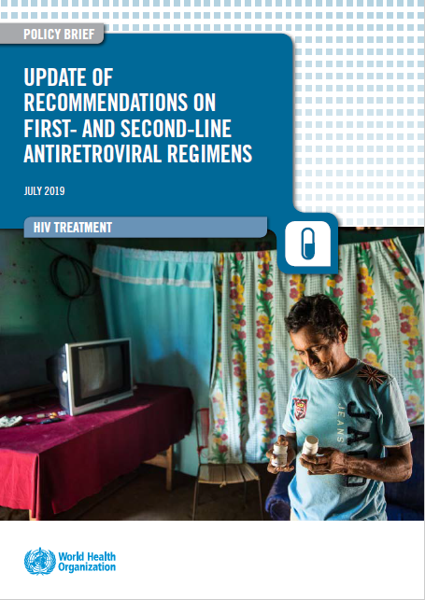
دولوتغرافير
إرشادات منظمة الصحة العالمية 2019
يوصى باستخدام دولوتغرافير مع المثبطات العكسية الناسخة النيوكليوزيدية (NRTI) كخط أول مفضل لعلاج كل من:
البالغين والمراهقين الذين يبدؤون العلاج بمضادات الفيروسات القهقرية (توصية قوية، أدلة متوسطة الثبوت)
الرضع والأطفال الذين اعتمدت لهم جرعات من دولوتغرافير (توصية شرطية، أدلة ضعيفة الثبوت)
يوصى باستخدام إيفافيرينز بجرعة منخفضة 400 مجم مع NRTI كخط أول بديل للنظام العلاجي (توصية قوية، أدلة متوسطة الثبوت).
Notes:
أصدرت منظمة الصحة العالمية نسخة محدثة من الإرشادات العلاجية لعام 2019 في 2019IAS.
NRTI: مثبط عكسي ناسخ نيوكليوزيدي.

Slide 8
دولوتغرافير
جرعات الأطفال: دراسة Odyssey
الإتاحة الحيوية لأقراص دولوتغرافير القابلة للذوبان الجديدة أقوى بنحو 1.6 إلى 2 ضِعف من الأقراص المغلفة.
دراسة Odyssey: تجربة عشوائية غير ناقصة للخط الأول والثاني من العلاجات المضادة للفيروسات الارتجاعية قائمة على دولوتغرافير في مقابل معيار الرعاية في أعمار أقل من 18 سنة.
دراسة فرعية للحركية الدوائية في 34 طفل أوزانهم من 6 كجم إلى أقل من 20 كجم.
أقراص دولوتغرافير القابلة للذوبان في أطفال بأوزان من 10 كجم إلى أقل من 14 كجم ومن 14 كجم إلى أقل من 20 كجم، بجرعة واحدة يومية حسب شرائح أوزان منظمة الصحة العالمية حققت مستوى تركيز أدنى (C_{trough}) مماثل للبالغين.
كانت قيمة المتوسط الهندسي للمستوى الأدنى (C_{trough}) لدى الأطفال في الشريحة الوزنية من 6 إلى أقل من 10 كجم أقل، وكان لديهم معدل ظهور أكبر لقيم مستوى أدنى تحت التركيز الفعال EC90 وأظهرت ملفات الحركية الدوائية تباينًا مرتفعًا.
شوهد التباين المرتفع في كل من ODYSSEY و IMPAACTp1093، لا سيما في الأطفال الأقل من 14 كجم.
يجري جمع بيانات إضافية عن الحركية الدوائية في الأطفال من 3 إلى أقل من 6 كجم.
Waalewijn, WEAB0401LB
Notes:
PK – حركية دوائية؛ EC90– تركيز فعال بنسبة 90%؛ QD – مرة واحدة يوميًا؛ BID – مرتين يوميًا؛ GM – متوسط هندسي.
تم إنشاء منحنى للحركية الدوائية بمعدل ثابت لمدة 24 ساعة بعد إعطاء أقراص دولوتغرافير القابلة للذوبان (DT) لمدة تزيد عن أو تساوي 7 أيام.
تظهر بيانات الحركية الدوائية لدراسة ODYSSEY أنه يمكن استخدام تركيبتين من دولوتغرافير بجرعات مبسطة بحسب الشرائح الوزنية على مدى النطاق العمري للأطفال.
بعض الأطفال في الشريحة الوزنية من 6 إلى أقل من 10 كجم كان لديهم قيم مستوى أدنى C_{trough} تحت التركيز الفعال EC_{90،} وأظهرت ملفات الحركية الدوائية تباينًا مرتفعًا في هذه الشريحة الوزنية. يجري جمع بيانات إضافية عن الحركية الدوائية في الأطفال من 3 إلى أقل من 10 كجم وتتم متابعة السلامة والفاعلية لدى كل الأطفال.

Slide 9
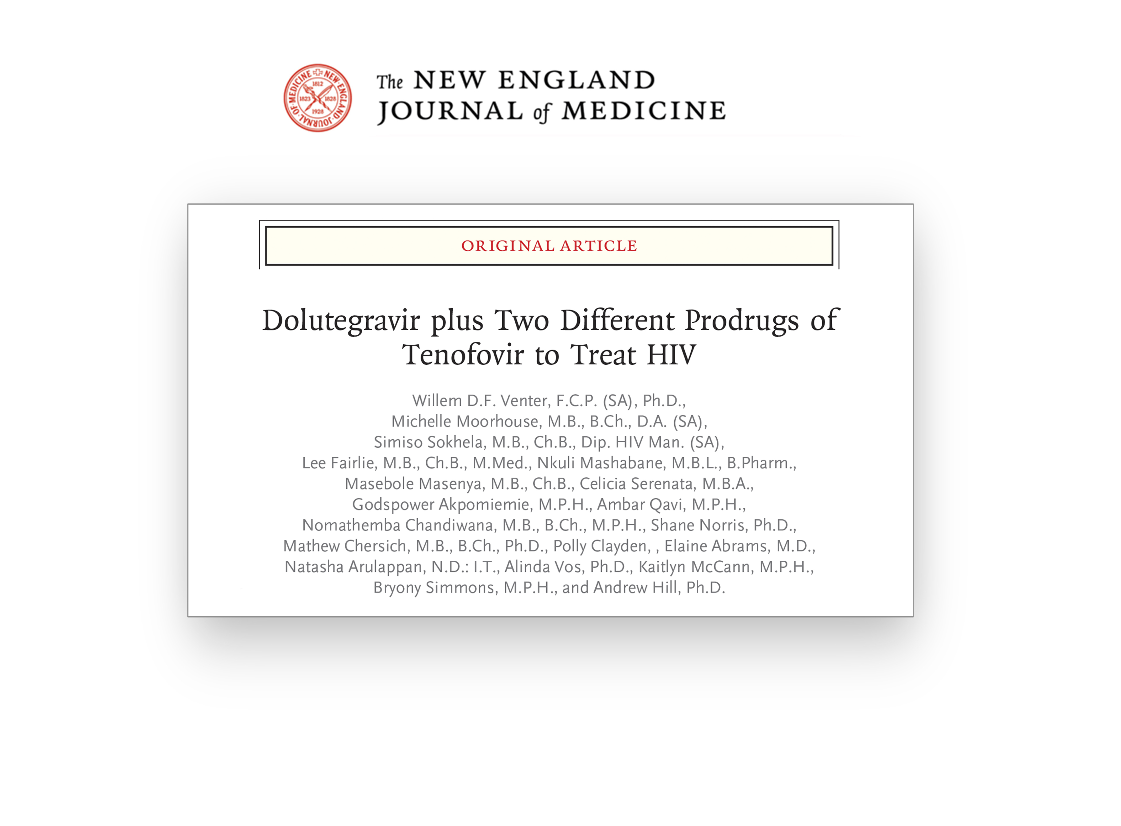
دولوتغرافير
دراسة ADVANCE: أنظمة الخط الأول
تينوفوفير ألافيناميد/
إيمتريسيتابين+دولوتغرافير
العدد = 351
1,053
المشاركون
TDF/FTC+DTG
العدد = 351
تينوفوفير/إيمتريسيتابين/إيفافيرينز
العدد = 351
96 أسبوع
مطلوب خط أول بديل عن إيفافيرينز في جنوب أفريقيا - 15% تقدير اساسي لمقاومة NNRTI
تعداد المشاركين في دراسة ADVANCE : 59% إناث، سود بنسبة 100% تقريبًا
أُخذن من مجموعة تمثل ربع نسبة الوباء العالمي
Waalewijn, WEAB0401LB
Notes:
TDF – تينوفوفير دايزوبروكسيل فيوماريت؛ TAF – تينوفوفير ألافيناميد؛ FTC – إمتريسيتابين؛ EFV – إيفافيرينز.
تسوق شركة Gilead Sciences عقاري تينوفوفير ألافيناميد/إمتريسيتابين بالاسم التجاري ديسكوفي.
سجل الاستطلاع الوطني الجنوب الأفريقي الخامس لعام 2017 لانتشار فيروس HIV والإصابة به وسلوكه قياسًا بنسبة 15% كتقدير اساسي لمقاومة المثبطات العكسية الناسخة غير النيوكليوزيدية (NNRTI)في أشخاص لم يسبق أن تلقوا علاجات مضادة للفيروسات القهقرية .
يجري تقديم العلاجات المضادة للفيروسات القهقرية القائمة على دولوتغرافير في جنوب أفريقيا باعتباره الخيار المفضل كخط علاج أول.
تم تقييم العلاج بالمثبطات العكسية الناسخة النيوكليوزيدية (NRTI) القائمة على تينوفوفير من أجل تقييم الفاعلية و الأحداث السلبية في المجموعات الأقل تمثيلًا في الدراسات التسجيلية لعقار تينوفوفير ألافيناميد.
قارنت دراسة ADVANCE دولوتغرافير وعلاجين بعقاقير NRTI القائمة على تينوفوفير وفقا لمعيار الرعاية القائم، إيفافيرينز/تينوفوفير/إيمتريسيتابين، مع تقييم الفاعلية والتحمل في دراسة عشوائية التوزيع لإثبات عدم النقص.
نتائج دراسة ADVANCE ترتبط بشدة بإقليم أفريقيا جنوب الصحراء؛ حيث تعكس مجموعة الدراسة وباءً إقليميًا، 59% من الإناث، 20% تقريبًا بحمض ريبوزي لفيروس HIV-1 أكثر من 100 ألف نسخة/مل، وأقل من 500 ألف نسخة/مل.

Slide 10
دولوتغرافير
دراسة ADVANCE، نتائج أولية
نتائج الحمض الريبوزي لفيروس 1-HIV عند 48 أسبوع:
  تينوفوفير/إمتريسيتابين/دولوتغرافير 85%
  تينوفوفير ألافيناميد/إمتريسيتابين/دولوتغرافير 84%
  تينوفوفير/إمتريسيتابين/إيفافيرينز
  79%
ظهور مقاومة ناشئة ضد NRTI وNNRTI بمعدل أعلى في مجموعة إيفافيرينز.
معدل أعلى من الأحداث السلبية من الدرجة 3 و4 في مجموعة إيفافيرينز.
سمية في الكلى والعظام متماشية مع ملفات السلامة المقررة.
معدل أعلى لزيادة الوزن في مجموعات دولوتغرافير بالدراسة.
قيمة P للفرق | الفرق في الاستجابة (98.3% مجال ثقة (CI)) | المقارنة
0.68 | -1.1% (-7.7%, +5.4%) | تينوفوفير ألافيناميد/إيمتريسيتابين+دولوتغرافير مقابل تينوفوفير/إيمتريسيتابين+دولوتغرافير
0.03 | +6.3% (-0.7%, +13.2%) | تينوفوفير/إيمتريسيتابين+دولوتغرافير مقابل تينوفوفير/إيمتريسيتابين/إيفافيرينز
0.08 | +5.1% (-1.9%, +12.2%) | تينوفوفير ألافيناميد/إيمتريسيتابين+دولوتغرافير مقابل تينوفوفير/إيمتريسيتابين/إيفافيرينز
Venter, WEAB0405LB
Notes:
تم تقديم تحليل للفاعلية الأولية عند 48 أسبوعًا.
هامش عدم النقص المستخدم للتحليل الأحادي المؤقت هو -10%؛ قيمة P = 0.017 لاختبارات الأفضلية، لاستيعاب ثلاثة مقارنات زوجية.
الكبت الفيروسي: كانت الارتباطات الأقوى في تحليل النية للعلاج (ITT) مع العمر و العمالة.
المقاومة الناشئة: مقاومة بنسبة 1% لعقاقير NRTI في مجموعة إيفافيرينز مقارنة بنسبة 0.3% في مجموعة دولوتغرافير/تينوفوفير/إيمتريسيتابين ونسبة 0% في مجموعة دولوتغرافير/تينوفوفير ألافيناميد/إيمتريسيتابين.
الأحداث السلبية من الدرجتين 3 و4: مجموعة إيفافيرينز 24%، دولوتغرافير/تينوفوفير/إيمتريسيتابين 15%، دولوتغرافير/تينوفوفير ألافيناميد/إيمتريسيتابين 12%.
اتجاه نحو ارتفاع معدل قلة العظم بالعمود الفقري القطني وعظم الورك في مجموعات تينوفوفير.
ارتفاع معدلات ظهور الدرجتين 3 أو 4 من تصفية الكرياتينين في مجموعات تينوفوفير.

Slide 11
دولوتغرافير
زيادة الوزن مع العلاجات المضادة للفيروسات الارتجاعية
زيادة الوزن في دراسة ADVANCE
تحليل لدراستي NAMSAL وADVANCE
أدلة على زيادة الوزن مرتبطة بالعلاج بعقار دولوتغرافير في دراسات التعرض.
↑ الخطر في النساء، والسود
قد تؤدي زيادة الوزن إلى ارتفاع خطر الاعتلالات المتزامنة.
دراسة NAMSAL: مقارنة عشوائية لإثبات عدم نقص عقار دولوتغرافير أو إيفافيرينز 400 مجم مع تينوفوفير/إيمتريسيتابين كعلاج أساسي (تحليل مدته بعد (او عند) 48 أسبوعًا) (تقدير اساسي مؤشر كتلة الجسم 23).
زيادة الوزن/مؤشر كتلة الجسم وظهور السمنة بصورة أكبر كثيرًا مع تينوفوفير/لاميفودين/دولوتغرافير مقابل تينوفوفير/لاميفودين/إيفافيرينز400.
دراسة ADVANCE لمدة 96 أسبوعًا (خط الأساس لمؤشر كتلة الجسم 22 في الرجال، 27 في النساء).
ارتبط دولوتغرافير بارتفاعات في وزن الجسم والسمنة السريرية وزيادة دهون الجذع. كانت هذه الزيادات معدلات السمنة أعلى في حالة استخدام دولوتغرافير مع تينوفوفير ألافيناميد/إيمتريسيتابين.
النساء | الرجال
+10 كجم | +5 كجم | تينوفوفير ألافيناميد/إيمتريسيتابين/دولوتغرافير
+5 كجم | +4 كجم | تينوفوفير/إيمتريسيتابين/دولوتغرافير
+3 كجم | +1 كجم | تينوفوفير/إيمتريسيتابين/إيفافيرينز
Hill, MOAX0102LB
Notes:
كان العلاج بعقار دولوتغرافير مصحوبًا بزيادة في الوزن في دراسات التعرض ولكن توجد أدلة متعارضة لذلك من دراسات عشوائية التوزيع. رجحت دراسات التعرض ارتفاع خطر زيادة الوزن لدى النساء، السود.
أظهر تحليل دراستين كبيرتين عشوائيتي التوزيع أجريتا في أفريقيا جنوب الصحراء الكبرى ارتفاعًا ملحوظًا في زيادة الوزن لدى المشاركين الذين عولجوا بعقار دولوتغرافير، وبصورة أكبر في النساء.
دراسة NAMSAL: مقارنة عشوائية التوزيع لإثبات عدم نقص عقار دولوتغرافير أو إيفافيرينز 400 مجم مع تينوفوفير/إيمتريسيتابين كعلاج أساسي. 613 مشاركًا، تقريبًا 65% منهم من الإناث. متوسط مؤشر كتلة الجسم (BMI 23)، متوسط زيادة الوزن +5 كجم في مجموعة دولوتغرافير مقابل +3 كجم في مجموعة إيفافيرينز (P<0.001)، سمنة ناتجة عن العلاج (BMI أكبر من أو يساوي 30 كجم/م²) 12% (دولوتغرافير) مقابل 5% (إيفافيرينز) (P<.001).
دراسة ADVANCE (عدد= 1053): متوسط التقدير الأساسي لمؤشر كتلة الجسم 22 لدى الرجال، 27 لدى النساء. ارتبط دولوتغرافير بارتفاعات في وزن الجسم والسمنة السريرية وزيادة دهون الجذع. كانت الزيادة في الوزن أكبر في حالة استخدام دولوتغرافير مع تينوفوفير ألافيناميد/إيمتريسيتابين.
السمنة السريرية: مؤشر كتلة الجسم BMI أكبر من أو يساوي 30 كجم/م². تينوفوفير ألافيناميد/إيمتريسيتابين+دولوتغرافير أعلى من المجموعتين الأخريين (p<0.01).

Slide 12
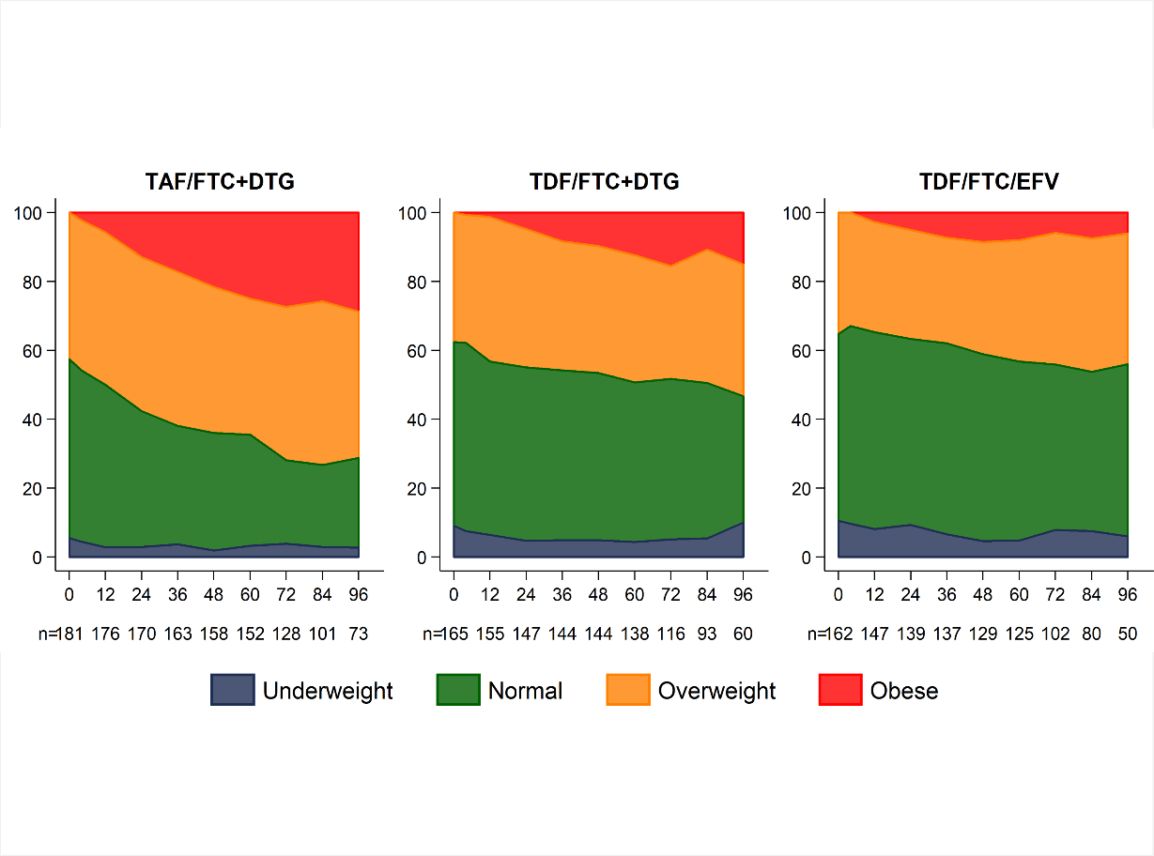
دولوتغرافير
زيادة الوزن في دراسة ADVANCE
تغيرات في فئة الوزن على مدى 96 أسبوعًا لدى المشاركات، دراسة ADVANCE
زيادة وزن بصورة أكبر كثيرًا مع تينوفوفير ألافيناميد مقابل تينوفوفير لدى النساء P<0.01).
الزيادة في وزن الجسم مع تينوفوفير ألافيناميد/إيمتريسيتابين/دولوتغرافير هي زيادة متدرجة: استقرت زيادة الوزن لدى الرجال بعد الأسبوع 48، لكنها استمرت في الارتفاع لدى النساء.
كان ظهور السمنة الناشئة نتيجة تناول العلاج أكثر لدى النساء.
أظهرت فحوصات دكسا (DXA) أن الزيادة لدى الرجال كانت متناسبة بين كميات الدهون والكتلة اللينة في مجموعة دولوتغرافير، لكن لدى النساء كانت الزيادة في الدهون أعلى منها في الكتلة اللينة.
ألية زيادة الدهون غير معروفة.
Hill, MOAX0102LB
Notes:
الزيادات في وزن الجسم مع تينوفوفير ألافيناميد/إيمتريسيتابين/دولوتغرافير متدرجة: مطلوب إعادة تحليل ومتابعة طويلة المدى لدراسات أخرى لتقييم التبعات السريرية.
تظهر ’مخططات الحرارة‘ الانتقال بين فئات مؤشر كتلة الجسم خلال المتابعة لمدة 96 أسبوعًا للنساء. استقرت زيادة الوزن لدى الرجال بعد الأسبوع 48 لكنها استمرت لدى النساء حتى الأسبوع 96.
أصبح عدد أكبر من النساء اللائي يتلقين تينوفوفير ألافيناميد/إيمتريسيتابين+دولوتغرافير زائدات في الوزن أو سمينات مقارنة بمجموعتي الدراسة الأخريين: بحلول الأسبوع 96، وكان ما يقرب من 70% من النساء في مجموعة تينوفوفير ألافيناميد/إيمتريسيتابين+دولوتغرافير زائدات في الوزن أو سمينات.
كل المشاركات خضعن لفحوص دكسا DXA عند بدء العلاج وعند الأسبوع 48 ثم الأسبوع 96.

Slide 13
تبسيط العلاج
الخط الأول، نظام ثنائي العقار: GEMINI 1&2
مع استخدام نظام ثنائي العقار كخط أول، هناك إمكانية للحد من تكلفة العلاج والسميات الطويلة المدى.
دولوتغرافير/لاميفودين ليسا انقص من دولوتغرافير/تينوفوفير/إيمتريسيتابين في التحليل الأولي عند الأسبوع 48 في دراسة GEMINI 1&2.
أظهر التحليل الثانوي عند 96 أسبوعًا عدم نقص تأثير دولوتغرافير/لاميفودين .
معدل الفشل الفيروسي ضئيل للغاية، ولا يوجد مقاومة ناشئة عن العلاج.
Cahn, WEAB0404LB
Notes:
تبسيط العلاج: يمكن لاستخدام نظام ثنائي العقار كخط أول الحد من تكلفة العلاج والسميات الطويلة المدى.
GEMINI-1&2: مقارنة عشوائية التوزيع عند الأسبوع 96 لدولوتغرافير/لاميفودين مع دولوتغرافير/تينوفوفير/إيمتريسيتابين في علاج بالغين لم يسبق أن تلقوا علاجًا، تحليل مجمّع لدراستين دوليتين متطابقتين.
حصل دولوتغرافير/لاميفودين على موافقة تسويقية في الاتحاد الأوروبي والولايات المتحدة تحت اسم دوفاتو (دولوتغرافير 50 مجم / لاميفودين 300 مجم) بناء على نتائج الأسبوع 48 من دراسة GEMINI-1&2.
معدلات الفشل الفيروسي منخفضة للغاية في كلا المجموعتين (≤ 1.5%) ولا يوجد مقاومة ناشئة عن العلاج.
زيادة الوزن عند الأسبوع 96: دولوتغرافير/لاميفودين، +3.1 كجم؛ دولوتغرافير/تينوفوفير/إيمتريسيتابين، + 2.1 كجم؛ اتجه التغير في المؤشرات الحيوية العظمية والكلوية إلى تفضيل دولوتغرافير + لاميفودين بصورة ملحوظة.

Slide 14
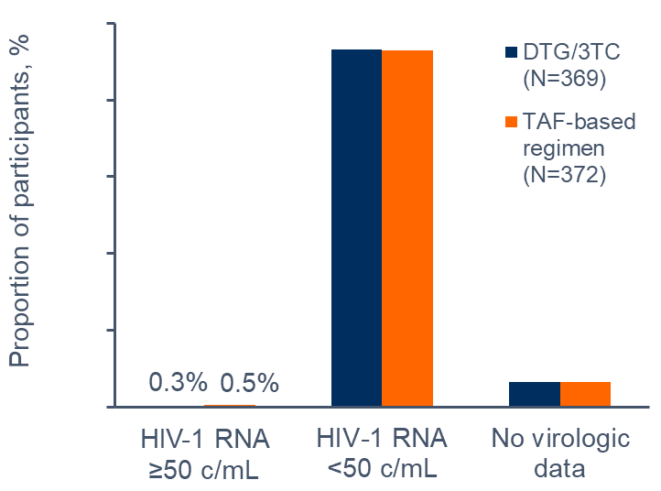
تبسيط العلاج
نظام ثنائي العقار للمداومة: TANGO
مع استخدام نظام ثنائي العقار للمداومة، هناك إمكانية للحد من تكلفة العلاج والسميات طويلة المدى.
TANGO هي مرحلة ثالثة جارية من تجربة إثبات عدم النقص لتقييم فاعلية وسلامة التحويل من نظام ثلاثي أو رباعي العقار قائم على تينوفوفير ألافيناميد إلى دولوتغرافير/لاميفودين.
أظهر التحليل الأولي عند الاسبوع 48 عدم نقص دولوتغرافير/لاميفودين.
حالة فشل فيروسي واحدة في مجموعة تينوفوفير ألافيناميد، ولا يوجد مقاومة ناشئة عن العلاج.
لم يحدث ارتداد فيروسي في 7 مشاركين بالدراسة لديهم فيروس طليعي M184V/I كخط أساس.
  النتائج الفيروسية
Van Wyk, WEAB0404LB
Notes:
TAF – تينوفوفير ألافيناميد، FTC – إمتريسيتابين، DTG – دولوتغرافير، 3TC – لاميفودين. تسوِق شركة Gilead Sciences إلفيتيغرافير/كوبيسيستات/تينوفوفير ألافيناميد/إمتريسيتابين بالاسم التجاري جينفويا. تسوق شركة Gilead Sciences تينوفوفير ألافيناميد/إمتريسيتابين/ريلبيفيرين بالاسم التجاري أوديسفي.
لاحظوا أن الملخص يشير إلى تحليل مؤقت عند الأسبوع 24.
TANGO هي مرحلة ثالثة جارية من تجربة إثبات عدم النقص لتقييم فاعلية وسلامة التحويل إلى دولوتغرافير/إيمتريسيتابين كتوليفة ثابتة الجرعة (FDC) لدى بالغين مصابين بفيروس HIV-1 مع كبت فيروسي لأكثر من 6 أشهر على نظام ثلاثي أو رباعي العقار قائم على تينوفوفير ألافيناميد. تلقى ثلثا المشاركين تقريبًا في كل مجموعة إلفيتيغرافير/كوبيسيستات/تينوفوفير ألافيناميد/إمتريسيتابين عند بدء العلاج، وتلقى 12% تينوفوفير ألافيناميد/إمتريسيتابين/ريلبيفيرين بينما تلقى 7% تينوفوفير ألافيناميد/إمتريسيتابين/دارونافير منشط.
نتائج أولية عند الأسبوع 48: مشاركين بفشل فيروسي بحسب اللمحات السريعة من إدارة الغذاء والدواء الأمريكية (النية للعلاج-هـ) FDA Snapshot (ITT-E).
حالة انسحاب فيروسي واحدة (في مجموعة العلاجات القائمة على تينوفوفير ألافيناميد)، ولا يوجد مقاومة ناشئة عن العلاج. لا توجد بيانات فيروسية في 6.5% بسبب توقف الدراسة.
لا يوجد فرق ملحوظ في زيادة الوزن عند الأسبوع 48 (+0.8 كجم في كلتا المجموعتين). معدل أعلى من الأحداث السلبية أدى إلى الانسحاب من الدراسة في مجموعة دولوتغرافير/إيمتريسيتابين (9 أحداث مقابل حدثين) (كلها من الدرجة 2) (كان القلق والأرق والصداع وزيادة الوزن هي الأحداث السلبية الأكثر ارتباطًا بالانسحاب في مجموعة دولوتغرافير).
اختبارات خط الأساس مقاومة الحمض النووي الفيروسي الطليعي من جانب GenoSure Archive® - Monogram Biosciences؛ اكتشف ارتباط M184V/I بإيمتريسيتابين لدى 7 مشاركين (4 في مجموعة دولوتغرافير/إيمتريسيتابين). كل المشاركين ذوي التقدير الأساسي MM184V/I احتفظوا بحمض ريبوزي لفيروس HIV-1 أقل من 50 نسخة/مل عند الأسبوع 48.

Slide 15
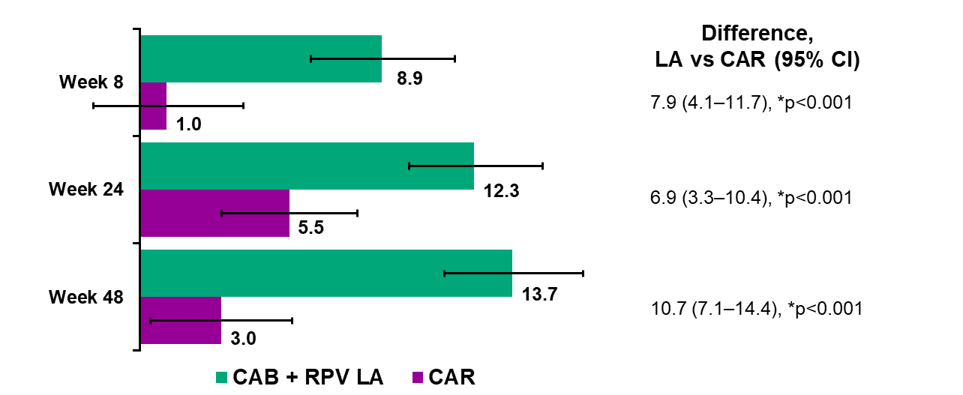
تبسيط العلاج
قبول العلاجات المضادة للفيروسات القهقرية الطويلة المفعول عبر بالحقن: دراسة ATLAS
دراسة ATLAS
قبول الحقن الطويلة المفعول
المرحلة الثالثة من دراسة علاجات المضادة للفيروسات الارتجاعية بالحقن الطويلة المفعول (كابوتيغرافير وريلبيفيرين) مقابل العلاجات المضادة للفيروسات القهقرية الثلاثية العقار التي تؤخذ عن طريق الفم.
تحسنت ردود فعل موقع الحقن بصورة ملحوظة من حيث التحمل وتكرار الحقن والتقبل من بدء العلاج حتى الأسبوع 48.
أظهر المشاركون في العلاج بعقار كابوتيغرافير وريلبيفيرين طويل المفعول تحسنًا أكبر بصورة ملحوظة منذ بدء العلاج فيما يتعلق بمدى الرضا عن العلاج مقابل CAR عند الأسبوعين 24 و44.
فضل 97% العلاج بالحقن (كابوتيغرافير وريلبيفيرين) على العلاج الفموي عند الأسبوع 48.
Murray, MOAB0103
Notes:
CAB – كابوتيغرافير، RPV – ريلبيفيرين.
عقار كابوتيغرافير (شركة ViiV Healthcare) وعقار ريلبيفيرين من مجموعة NNRTI (شركة Janssen) يشكلان علاجًا مضادًا للفيروسات القهقرية بالحقن الطويلة المفعول عقار بحثي مثبط لنقل الشريط الدامج (INSTI)، وقد أظهرا عدم نقص فيروسي إزاء العلاجات المضادة للفيروسات القهقرية ثلاثية العقار الفموية في المرحلة الثالثة من دراسة ATLAS.
قدمت شركة ViiV Healthcare طلب عقار جديد إلى إدارة الغذاء والدواء الأمريكية بخصوص توليفة حقن شهري من كابوتيغرافير وريلبيفيرين في أبريل 2019.
تم قياس التحسن في القبول عن طريق متوسط تغير المعدل (95% مجال ثقة CI) من التقدير الأساسي في نطاق القبول العام لاستبيان ACCEPT. كان التحسن في قبول العلاج أكبر بصورة ملحوظة للعلاج بالحقن عند الأسابيع 8 و24 و48.
لاحظوا أن التغير في مدى الرضا عن العلاج تم قياسه في الأسبوع 44، إذ خضع المشاركين في مجموعة الحقن لمرحلة تمهيدية مدتها 4 أسابيع باستخدام كابوتيغرافير وريلبيفيرين فمويًا قبل البدء بالعلاج بالحقن.

Slide 16
السل/فيروس نقص المناعة البشري
تحسين الوقاية من السل ورعايته وعلاجه لدى المصابين بفيروس HIV
لا يزال السل غير مشخص بالقدر اللازم لدى المصابين بفيروس HIV.
هناك 464633 حالة إصابة بالسل لدى المصابين بفيروس HIV و300 ألف حالة وفاة بالسل في عام 2017.
يساهم التأخر في تشخيص الإصابة بفيروس HIV والبدء في العلاج بارتفاع نسبة حدوث الإصابة بالسل؛ ولقد أظهرت دراسة على المصابين بالسل في 4 بلدان من خلفيات مرتفعة ومتوسطة ومنخفضة الدخل ما يلي:
  ارتبط التشخيص المتأخر (عدد خلايا CD4 أقل من 350 عند تشخيص الإصابة بفيروس HIV) بارتفاع قدره 6 أضعاف في خطر الإصابة بالسل
  تجنب التشخيص المتأخر سيكون له الأثر الأعلى في منع الإصابة بالسل؛ 91% من حالات الإصابة بالسل لدى من تم تشخيص المرض لديهم متأخرًا و86% من الحالات في كامل تعداد المشاركين بالدراسة كان من الممكن تفاديها في السنة الأولى إذا تم منع تأخر التشخيص
عُرفت الفترة الزمنية المثلى المقررة للبالغين بين البدء في علاج السل والبدء في العلاجات المضادة للفيروسات القهقرية ولكن لم يتم التوصل إليها بوضوح بالنسبة للأطفال والمراهقين:
  أظهرت دراسة ارتجاعية في 6 بلدان أن البدء في تناول العلاجات المضادة للفيروسات القهقرية خلال 8 أسابيع من البدء في علاج السل أدى إلى خفض خطر النتائج غير المستحبة للسل بنسبة 65% لدى الأطفال والمراهقين المصابين بفيروس HIV
  خطر أعلى لحدوث النتائج غير المستحبة للسل لدى الأطفال الأحدث عمرًا الذين لم يتلقوا العلاجات المضادة للفيروسات القهقرية
Severe, TUSY0803 ; Caro-Vega, TUPEB154 ; Mandalakas TUPEB158
Notes:
قدم باتريس سيفير تلخيصًا للتطورات الأخيرة في بحوث السل، مع إبراز استمرار حدوث إصابات بالسل لدى المصابين بفيروس HIV. مصدر البيانات: التقرير العالمي للسل، 2018.
وقد شدد على أهمية تحسين تشخيص السل، والحد من الظهور المتأخر للمصابين بفيروس HIV (حيث CD4 أقل من 350) وتحسين البدء في العلاجات المضادة للفيروسات القهقرية .

Slide 17
السل/فيروس نقص المناعة البشري
تحسين الوقاية من السل
التزام اجتماع الأمم المتحدة عالي المستوى بشأن السل لعام 2018 - تقديم علاج وقائي ضد السل لستة ملايين فرد من المصابين بفيروس HIV بحلول عام 2022.
الرسائل الرئيسية من الاجتماع الأولي TB/HIV 2019 بشأن الوقاية من السل لدى المصابين بفيروس HIV:
  يُمكن لأنظمة العلاج القصيرة والأحدث إحداث زيادة كبيرة في استخدام العلاج الوقائي لدى الأشخاص ذوي الخطورة المرتفعة للتعرض للإصابة
  نظام 3HP سهل وآمن وفعال ويمكن استخدامه مع إيفافيرينز ودولوتغرافير
  نظام 1HP سهل وآمن وفعال ويمكن استخدامه مع إيفافيرينز
  هناك بحوث جارية أو مخطط القيام بها لتقييم الأنظمة الحالية في مجموعات الأشخاص الهامة مثل النساء الحوامل والأطفال
قد تعمل العقاقير وطرق التعاطي الجديدة على زيادة تحسين العلاج الوقائي من السل لدى المصابين بفيروس HIV:
  قد يكون نظام العلاج الوقائي الطويل المفعول ضد السل شديد التأثير لكن عقاقير السل الحالية ليست العلاجات المثلى
  اللقاحات: دراستان لثلاثة ترشيحات من اللقاحات في المرحلة 3، و8 ترشيحات في المرحلة 2
Notes:
نظام 3HP - أيزونيازيد وريفابينتين مرة واحدة أسبوعيًا لمدة 12 أسبوعًا - أظهرت دراسة Dolphin (CROI 2019) أنه يمكن استخدام هذا النظام مع دولوتغرافير، دون تغيير لجرعة دولوتغرافير؛ وأنه أيضًا آمن للاستخدام مع إيفافيرينز. توصي به مراكز مكافحة الأمراض والوقاية منها بمنظمة الصحة العالمية.
نظام 1HP - أيزونيازيد 300 مجم وريفابينتين 450-600 مجم مرة واحدة يوميًا لمدة شهر واحد - أظهرت دراسة BRIEF-TB / A5279 (بحسب CROI 2018وكذلك NEJM 14 مارس 2019، Swindells) أن هذا النظام لم يكن أقل نقصا من نظام 9H (أيزونيازيد 300 مجم مرة واحدة يوميًا لمدة 9 أشهر) في الوقاية من السل لدى المصابين بفيروس HIV، وأن له أحداث عكسية سلبية أقل ومعدل إكمال أعلى. نحتاج إلى تقييم سلامة هذا النظام عند استخدامه مع دولوتغرافير أو إيفافيرينز.

Slide 18



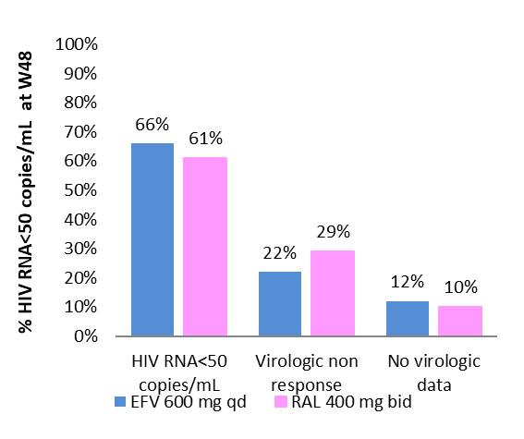
السل/فيروس نقص المناعة البشري
العلاجات المضادة للفيروسات القهقرية كخط أول في العدوى المشتركة بالسل
هناك حاجة لبدائل لأنظمة العلاجات المضادة للفيروسات القهقرية كخط أول قائم على إيفافيرينز للمرضى المصابين بفيروس HIV مع السل (HIV/TB) لمجابهة تحمل الجهاز العصبي المركزي ومقاومة العقار ضد NNRTIs.
دراسة ANRS 12300 REFLATE المرحلة 3 مقارنة إثبات عدم النقص تأثير رالتيغرافير 400 مجم مرتين يوميًا مقابل إيفافيرينز 800 مجم مرة واحدة يوميًا، بالإضافة إلى تينوفوفير/لاميفودين مرة واحدة يوميًا، 460 مشاركًا في البرازيل وساحل العاج وفرنسا وموزامبيق وفيتنام.
مواصفات إثبات عدم النقص لم تتوفر: إيفافيرينز 800 مجم مرة واحدة يوميًا ينبغي أن يظل يعامل باعتباره خط العلاج الأول المفضل للمرضى المصابين بالسل وفيروس HIV معًا.
لم تفي بمواصفات
تشابه الكفاءة عدم النقص
-12% هامش تشابه الكفاءة
-13.9
-5.1
3.7
12
-8
-4
0
4
8
De Castro, MOAB0101
Notes:
هناك حاجة لبدائل للأنظمة القائمة على إيفافيرينز للمرضى المصابين بفيروس HIV مع السل (HIV/TB) لمجابهة عدم تحمل الجهاز العصبي المركزي ومقاومة العقار ضد NNRTIs.
تم تقييم مثبطات نقل الشريط الدامج (INSTIs) كبدائل. تظهر الحركية الدوائية لدولوتغرافير ورالتغرافير أنه يتم تعويض التفاعل مع ريفامبيسين عند استخدام جرعة مضاعفة من INSTI.
قارنت دراسة ANRS 12300 REFLATE (بحسب Grinsztejn, Lancet HIV 2014) جرعتين من رالتغرافير (جرعة غير معدلة بمقدار 400 مجم مرتين يوميًا وجرعة مضاعفة بمقدار 800 مجم مرتين يوميًا)؛ ولم تكن جرعة 400 مجم من رالتغرافير أقل تأثيرًا وتم اختيارها بناءً على درجة التحمل والتكلفة وعبء الأدوية. الجرعة 400 مجم مرتين يوميًا هي الاستعمال المرخص به لعلاج البالغين.
دراسة ANRS 12300 REFLATE: المرحلة 3 مقارنة عدم النقص رالتيغرافير 400 مجم مرتين يوميًا مقابل إيفافيرينز 800 مجم مرة واحدة يوميًا، زائد تينوفوفير/لاميفودين مرة واحدة يوميًا، 460 مشاركًا في البرازيل وساحل العاج وفرنسا وموزامبيق وفيتنام.
نقطة نهاية أولية: نسب أقل من 50 نسخة/مل من الحمض الريبوزي لفيروس HIV-1 عند الأسبوع 48 (تحليل اللمحات السريعة). -12% هامش عدم النقص . فرق علاجي لعقار رالتغرافير-إيفافيرينز -5. 1% (95% مجال ثقة CI 3.7، -13.9%).
معدل أعلى من عدم الاستجابة الفيروسية في مجموعة رالتغرافير (29% مقابل 22%).
بناءً على هذه النتائج، ينبغي الاستمرار في معالة إيفافيرينز على أنه خط العلاج الأول المفضل للمرضى المصابين بالسل وفيروس HIV معًا.

Slide 19
عوامل تجريبية
إسلاترافير ودورافيرين
إسلاترافير (سابقًا MK-8591) هو أول دواء بحثي من فئة الأدوية المثبطة العكسية الناسخة النوكليوزيدية (NRTTI).
الجزء 2 من DRIVE2Simplify: دراسة مختلفة الجرعات لثلاث جرعات من إسلاترافير (0.25 مجم، 0.75 مجم، 2.25 مجم مرة واحدة يوميًا) + دورافيرين 100 مجم مرة واحدة يوميًا.
فاعلية مماثلة للأنظمة ثنائية العقار والنظام ثلاثي العقار بعد 24 أسبوعًا من التحويل.
معدلات مماثلة من الفشل الفيروسي في مجموعات الدراسة.
معدلات أعلى لظهور الأحداث السلبية المرتبطة بالعقار في مجموعة دورافيرين/تينوفوفير/لاميفودين.
لا توجد اتجاهات مرتبطة بالجرعات في الأحداث السلبية.
Molina, WEAB0402LB
Notes:
إسلاترافير ISL, MK-8591)) هو أول دواء بحثي من فئة الأدوية المثبطة العكسية الناسخة النوكليوزيدية. عمر نصفي خلوي طويل (120 ساعة تقريبًا)، حاجز مقاومة مرتفع، إمكانية استخدام جرعات يومية أو أسبوعية. قيد التطوير من جانب شركة Merck.
دورافين (DOR) هو عقار من الجيل التالي من المثبطات العكسية الناسخة غير النيوكليوزيدية (NNRTI) وهو معتمد باسم بيفيلترو، أو في توليفة مع لاميفودين وتينوفوفير باسم ديلستريغو. كلا المنتجين تسوقهما شركة Merck.
دراسة DRIVE2SIMPLIFY: المرحلة 2 من دراسة مختلفة الجرعات. الجزء 1: وُزع المشاركون عشوائيًا لتلقي ثلاث جرعات من إسلاترافير + دورافين 100 مجم مرة واحدة يوميًا + لاميفودين 300 مجم مرة واحدة يوميًا أو بتلقي دورافين/لاميفودين/تينوفوفير؛ المشاركون ممن لديهم أقل من 50 نسخة/مل عند الأسبوع 20 مؤهلون للتحويل إلى الجزء 2 لتلقي دورافين/إسلاترافير أو الاستمرار على دورافين/لاميفودين/تينوفوفير عند الأسبوع 24.
الفشل الفيروسي وفق تعريف البروتوكول: قياسين متتابعتين لقيمة الحمض الريبوزي لفيروس HIV-1 اكثر من 50 نسخة/مل بينهما أسبوع واحد على الأقل بعد قياس بقيمة حمض ريبوزي لفيروس HIV-1 أقل من 50 نسخة/مل، أو 1 حمض ريبوزي لفيروس HIV-1 أكبر من 1 لوغاريتم فوق النظير بعد الخفض المبدئي إلى 1 حمض ريبوزي لفيروس HIV-1 أقل من 1 لوغاريتم؛.
فشلان فيروسيان في كلٍ من الجرعتين 0.25 مجم و0.75 مجم في مجموعات إسلاترافير وفشل واحد في مجموعة دورافين/لاميفودين/تينوفوفير.
شهدت نسبة أعلى من المشاركين في مجموعة دورافين/تينوفوفير/إيمتريسيتابين أحداثًا سلبية مرتبطة بالعقار (19%) مقارنة بالمجموعات ثنائية العقار (7.8%).

Slide 20
عوامل تجريبية
فوستيمسافير، دراسة BRIGHTE
فوستيمسافير هو مثبط لارتباط فيروس HIV-1 والذي يرتبط مع بروتين gp 120 الخاص بفيروس HIV-1 ، وهو قيد التطوير من جانب ViiV Healthcare.
BRIGHTE هي المرحلة 3 من دراسة جارية لتقييم فوستيمسافير لدى بالغين شديدي الخبرة العلاجية مصابين بفيروس HIV-1 مقاوم لعقاقير متعددة.
أظهرت بيانات عند 96 أسبوعًا أن 60% من المشاركين لديهم على الأقل عقارًا نشطًا واحدًا في النظام الأساسي الأمثل أقل من 50 نسخة/مل عند الأسبوع 96، مع زيادات ملحوظة سريريًا في الخلايا التائية CD+4.
Lataillade, MOAB0102
Notes:
فوستيمسافير هو مثبط لارتباط فيروس HIV-1 والذي يرتبط مع البروتين السكري gp 120 لفيروس HIV-1 ، وهو قيد التطوير من جانب ViiV Healthcare.
BRIGHTE هي المرحلة 3 من دراسة جارية لتقييم فوستيمسافير لدى بالغين شديدي الخبرة العلاجية مصابين بفيروس HIV-1 مقاوم لعقاقير متعددة. نقطة النهاية الأولية التي تحققت: زيادة الفاعلية مقابل الدواء الوهمي بعد 8 أيام من العلاج الأحادي الوظيفي.
عُرضت نتائج الفاعلية والسلامة عند الأسبوع 96 في IAS 2019.
مجموعة دراسة شديدة الخبرة العلاجية؛ 52% من أفراد دراسة التعرض الموزعين عشوائيًا كان لديهم عامل واحد فقط نشط بالكامل في النظام الأساسي الأمثل في أغلب الحالات دولوتغرافير.
الحمض الريبوزي لفيروس HIV-1 أقل من 50 نسخة (تحليل اللمحات السريعة، ITT=E) عند الأسبوع 96: نسبة 60% في دراسة التعرض عشوائية التوزيع (163/272) ونسبة 37% في دراسة التعرض غير عشوائية التوزيع (37/99). أحداث سلبية مرتبطة بالعقار من الدرجتين 2-4 في 21% من كل المشاركين الذين تم علاجهم؛ أغلب الحالات، غثيان (4%)، إسهال (2%)، صداع (2%).
لوحظت تحسينات مستمرة ومهمة سريريًا في عدد الخلايا التائية +CD4 وفي النسبة CD8:CD4 خلال الأسبوع 96، وتضمنت المصابين الأضعف مناعيًا عند بدء العلاج (+205 خلية/ميكرولتر في المجموعة عشوائية التوزيع، +119 خلية/ميكرولتر في المجموعة غير عشوائية التوزيع).

Slide 21
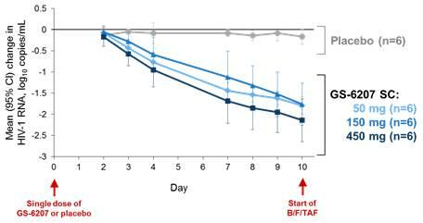
عوامل تجريبية
GS-6207، مثبط كابسيد
GS-6207 هو مثبط جديد طويل المفعول لوظيفة كابسيد فيروس HIV-1 .
المرحلة ب1 من دراسة مختلفة الجرعات في 24 مشاركًا مصابا بفيروس HIV ولم يتناولوا علاجات مضادة للفيروسات الارتجاعية من بدء العلاج.
جرعات تحت الجلد، ممكنة الاستخدام كحقن طويلة المفعول.
جرعة أحادية تحت الجلد: 50 مجم أو 150 مجم أو 450 مجم أو دواء تمويهي.
مضاد فيروسات قوي: خفض للحمض الريبوزي لفيروس HIV-1 بمعدل -2.2 لوغاريتم₁₀ نسخة/مل عند اليوم 10 من العلاج الأحادي بأعلى جرعة.
لم تحدث انقطاعات بسبب أي أحداث سلبية؛ ولم تحدث أحداث سلبية من الدرجة 3 أو 4؛ وكانت ردود الفعل في موقع الحقن طفيفة إلى معتدلة.
Daar, LBPEB13
Notes:
GS-6207 هو مثبط طويل المفعول جديد لوظيفة كابسيد فيروس HIV-1، وهو قيد التطوير من جانب شركة Gilead Sciences كعامل هو الأول من فئته.
GS-6207 يثبط تفكيك الكابسيد الفيروسي عند الدمج مع سيتوبلازم الخلية المضيفة وكذلك مع تجميع الكابسيدات للفيروس حديث الإنتاج، ما ينتج عنه نقص في نضوج الجسيمات الفيروسية.
أظهرت المرحلة الأولى من دراسة الحركية الدوائية في متطوعين ذوي نتيجة سلبية لفيروس HIV تعرضًا جهازيًا >24 أسبوعًا بعد جرعة واحدة تحت الجلد. يظهر عقار GS-6207 إمكانية لاستخدامه علاجياً كحقن طويلة المفعول.
المرحلة 1b من دراسة مختلفة الجرعات: تلقى 24 مشاركًا مصابا بفيروس HIV لم يسبق لهم العلاج أو دون علاج حاليًا علاجًا أحاديًا لمدة 10 أيام بجرعات 50 و150 و450 مجم أو دواءً تمويهيا، مع إضافة بيكتيغرافير/إمتريسيتابين/تينوفوفير/تينوفوفير ألافيناميد (BIC/F/TAF، بيكتارفي) عند اليوم 10.
تم الإبلاغ عن ردود فعل بموقع الحقن لدى 15/24 مشاركًا (63%).

Slide 22
معلومات علمية سريرية مهمة
تطورات واعدة
دولوتغرافير - تحدث عيوب الأنبوب العصبي المرتبطة بدولوتغرافير بمعدل ظهور أقل مما سُجل في البداية.
هناك توصية قوية من منظمة الصحة العالمية بالعلاج بدولوتغرافير و2 من NRTRIs كخط أول: نظام قليل التكلفة وقوي وذو تحمل جيد سيدعم أهداف العلاج العالمية.
التبسيط: أدلة أكثر على أن الأنظمة ثنائية العقاقير قوية، ويمكنها الحد من تكاليف العلاج والتعرض للعقاقير على مدى الحياة.
أظهرت عقاقير جديدة طويلة المفعول إمكانية استخدامها كأنظمة علاجية بالحقن.
التحديات
زيادة الوزن المرتبطة بعقار دولوتغرافير أعلى لدى النساء - اللائي يشكلن أغلبية المصابين بفيروس HIV في أفريقيا جنوب الصحراء الكبرى. هناك حاجة إلى مزيد من البحوث عن الآليات وعوامل الخطورة.
هناك حاجة مستمرة إلى أنظمة خط أول ذات تحمل أفضل ومناسبة للاستخدام في حالات الإصابة المشتركة بالسل وفيروس HIV.

